Slide 1
MELHORIA DA ATENÇÃO AOS USUÁRIOS COM HIPERTENSÃO E/OU DIABETES NA ESF Nº 1, BAIRRO A GAÚCHA, BOSSOROCA/RS
UNIVERSIDADE FEDERAL DE PELOTAS
UNIVERSIDADE ABERTA DO SUS
DEPARTAMENTO DE MEDICINA SOCIAL
CURSO DE ESPECIALIZAÇÃO EM SAÚDE DA FAMÍLIA
Especializando Felix Ibrahin Hidalgo Pereira.
Orientadora Analu Sparrenberger Manea
Pelotas, 30 de setembro de 2015.

Slide 2
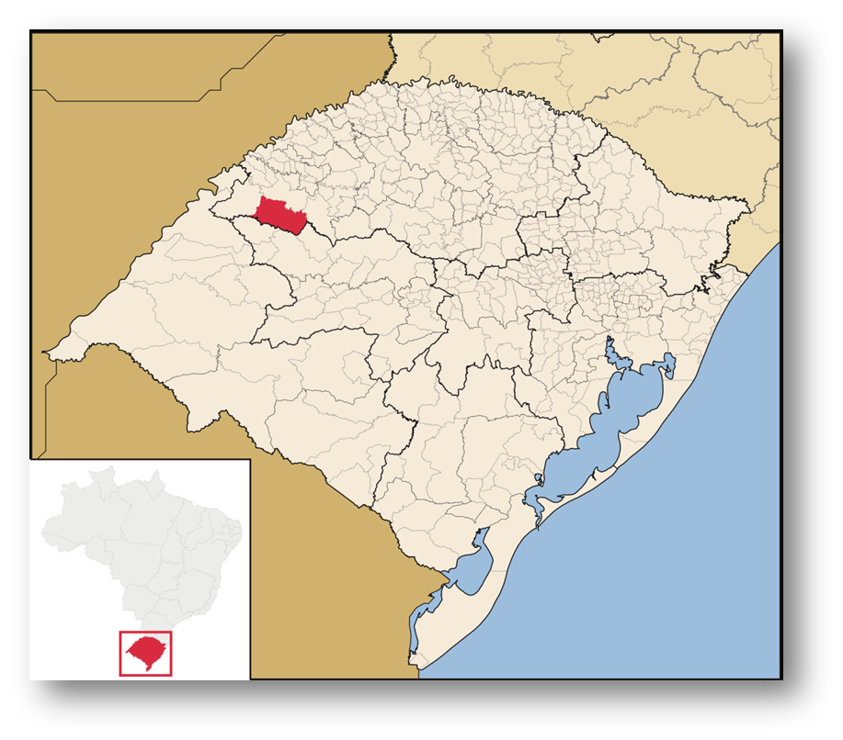
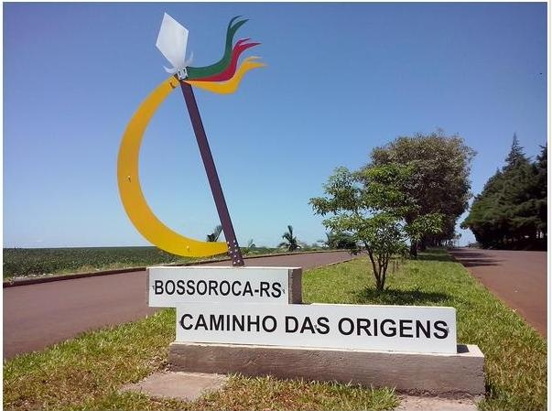
Caracterização do Município

Slide 3
“BOSSOROCA: BUENA TERRA MISSIONEIRA”
População total de 6.883 habitantes
Sua extensão territorial é de 1.610,6 km2
Densidade demográfica de 4,3 hab. por km²
O sistema de saúde abrange:
3 unidades de estratégias de saúde (ESF).
01 NASF.
01 unidade pronto atendimento.
Não existem UBS tradicionais.

Slide 4
Análise Situacional da ESF 1.
População total 2.553 habitantes.
1.047 usuários moram na área rural (41%) e 1.506 moram na área urbana (59%)
Equipe da ESF:
1 Enfermeiro-chefe
2 Técnicas de enfermagem
1 dentista em turno parcial
6 Agentes comunitários de saúde
1 Secretária
1 Farmacêutica
1 Auxiliar de limpeza
1 Médico pertencente ao Programa Mais Médico.

Slide 5
Análise Situacional
Caracterização da população alvo:
População total: 2.553 hab. - 51.5% do sexo feminino e 48.5% do sexo masculino;
Segundo grupos etários selecionados, existem 18 menores de 1 ano;
53 pacientes no grupo de 1 a 4 anos;
361 ficam na faixa etária de 5 a 14 anos;
De 15 a 59 anos encontra-se 1.779 habitantes;
Idosos: 342 pessoas.

Slide 6
Análise Situacional
Caracterização da população alvo:
População maior de 60 anos é 13.3%: População envelhecida;
Prevenção do câncer de colo de útero: cobertura de 94%.
Prevenção de câncer de mama: cobertura de 92%.

Slide 7
Análise Situacional
Caracterização da população alvo.
Doenças crônicas:
Segundo a Planilha de Coleta de Dados a estimativa é de 388 hipertensos e 133 diabéticos com 20 anos ou mais residentes na área de abrangência.
Não tínhamos antes da intervenção o cadastro atualizado.
Nesse momento só era feita atenção curativa, não desenvolviam-se ações preventivas.
Notes:
Segundo o CAP, a estimativa é de 570 hipertensos e 163 diabéticos com 20 anos ou mais residentes na área de abrangência. Temos atualmente cadastrados 421 usuários hipertensos, representando 74% e são 103 usuários diabéticos cadastrados na unidade, representando 63%.

Slide 8
Objetivo Geral e Específicos
Geral: Melhorar a cobertura e qualidade da atenção aos usuários com DM e HAS da ESF da Gaúcha, do município de Bossoroca/RS.
Específicos:
1- Ampliar a cobertura a hipertensos e/ou diabéticos.
2- Melhorar a qualidade da atenção a hipertensos e/ou diabéticos.
3- Melhorar a adesão de hipertensos e/ou diabéticos ao programa.
4- Melhorar o registro das informações.
5- Mapear hipertensos e diabéticos de risco para doença cardiovascular.
6- Promover a saúde de hipertensos e diabéticos.

Slide 9
Metodologia
Este projeto foi desenvolvido no período de 12 semanas;
Levando em conta que se desconhecia a população alvo se trabalho com população estimada;
Foram estimados, de acordo com a planilha de coleta de dados do curso, 388 hipertensos e 133 usuários com diabetes.

Slide 10
Metodologia
Foi utilizado para o desenvolvimento do mesmo o protocolo do Ministério da Saúde de 2013 – (Caderno de Atenção Básica nº 36 para o Diabetes Mellitus e o Caderno de Atenção Básica nº 37 para Atenção a Hipertensão Arterial Sistêmica).
As ações foram desenvolvidas com base em quatro eixos pedagógicos: (1) Organização e gestão do serviço, (2) Monitoramento e avaliação, (3) Engajamento público, (4) Qualificação da prática clínica.

Slide 11
Metas, Indicadores e Resultados
Objetivo 1: Ampliar a cobertura a hipertensos e/ou diabéticos.
Meta 1.1: Cadastrar 90% dos hipertensos da área de abrangência no Programa de Atenção à Hipertensão Arterial da unidade de saúde.
Indicador: Cobertura de atenção ao hipertenso.
Hipertensos estimados: 388 usuários.
Cobertura: 377 usuários= 97,2%

Slide 12
Meta 1.2: Cadastrar 80% dos diabéticos da área de abrangência no Programa de Atenção à Diabetes Mellitus da unidade de saúde.
Indicador: Cobertura de atenção ao diabético.
Diabéticos estimados: 133 usuários
Cobertura: 133 usuários = 100%

Slide 13
Objetivo 2: Melhorar a qualidade da atenção a hipertensos e/ou diabéticos. Meta 2.1: Realizar exame clínico apropriado em 100% dos hipertensos. Indicador: Proporção de hipertensos com o exame clínico em dia. Meta 2.2: Realizar exame clínico apropriado em 100% dos diabéticos. Indicador: proporção de diabéticos com o exame clínico em dia.
Ao concluir a intervenção a totalidade dos
indivíduos diabéticos e hipertensos ficaram com
os exames clínicos em dia de acordo com o
Protocolo.

Slide 14
Meta 2.3: Garantir a 100% dos hipertensos a realização de exames complementares em dia de acordo com o protocolo. Indicador: Proporção de hipertensos com os exames complementares em dia.
Hipertensos cadastrados: 377 usuários.
Com exames : 370 usuários = 98.1%

Slide 15
Meta 2.4: Garantir a 100% dos diabéticos a realização de exames complementares em dia de acordo com o protocolo. Indicador: Proporção de diabéticos com os exames complementares em dia.
Diabéticos cadastrados: 133 usuários
Com exames: 132 usuários= 99.2%

Slide 16
Meta 2.5: Priorizar a prescrição de medicamentos da farmácia popular para 100% dos hipertensos cadastrados na unidade de saúde. Indicador: Proporção de hipertensos com prescrição de medicamentos da Farmácia Popular-Hiperdia priorizada.
Precisam medicamentos: 344 usuários.
33 usuários cont. sua HAS com MEV
Usuários com Prescrição: 331 usuários = 96,2%
A FPH não fornece medic. 13 usuários.

Slide 17
Meta 2.6: Priorizar a prescrição de medicamentos da farmácia popular para 100% dos diabéticos cadastrados na unidade de saúde. Indicador: Proporção de diabéticos com prescrição de medicamentos da Farmácia Popular-Hiperdia priorizada.
Precisam Medicamentos: 121 usuários
12 usuários cont. DM com MEV
Com prescrição: 113 usuários= 93,4%
A FPH não fornece medic.a 8 usuários

Slide 18
Meta 2.7: Realizar avaliação das necessidades de atendimento odontológico em 100% dos hipertensos. Indicador: Proporção de hipertensos com avaliação da necessidade de atendimento odontológico.
Usuários hipertensos: 377
Avaliados Odontologia: 141 usuários (37.4%)

Slide 19
Meta 2.8: Realizar avaliação das necessidades de atendimento odontológico em 100% dos diabéticos. Indicador: Proporção de diabéticos com avaliação da necessidade de atendimento odontológico.
Usuários diabéticos: 133
Avaliados Odontologia: 51usuários (38.3%)

Slide 20
Objetivo 3: Melhorar a adesão de hipertensos e/ou diabéticos ao programa.
Meta 3.1: Buscar 100% dos hipertensos faltosos às consultas na unidade de saúde conforme a periodicidade recomendada.
Meta 3.2: Buscar 100% dos diabéticos faltosos às consultas na unidade de saúde conforme a periodicidade recomendada.
Todos os usuários hipertensos e diabéticos assistiram as consultas agendadas no momento certo.

Slide 21
Objetivo 4: Melhorar o registro das informações.
Meta 4.1: Manter ficha de acompanhamento de 100% dos hipertensos cadastrados na unidade de saúde.
Meta 4.2: Manter ficha de acompanhamento de 100% dos diabéticos cadastrados na unidade de saúde.
A ficha de acompanhamento esteve presente durante 100% dos atendimentos dos usuários hipertensos e diabéticos, ela formou parte da atenção integrada de todos os indivíduos e na mesma ficaram registrados todos os dados que permitiram avaliar posteriormente os indicadores envolvidos no projeto.

Slide 22
Objetivo 5: Mapear hipertensos e diabéticos de risco para doença cardiovascular.
Meta 5.1: Realizar estratificação do risco cardiovascular em 100% dos hipertensos cadastrados na unidade de saúde.
Meta 5.2: Realizar estratificação do risco cardiovascular em 100% dos diabéticos cadastrados na unidade de saúde.
A avaliação de risco cardiovascular foi feita em 100% dos usuários hipertensos e diabéticos mediante Escore de Framingham, determinando a frequência de consultas a oferecer a todos eles, de acordo aos resultados obtidos depois da avaliação do risco.

Slide 23
Objetivo 6: Promover a saúde de hipertensos e diabéticos.
Meta 6.1 e 6.2: Garantir orientação nutricional sobre alimentação saudável a 100% dos hipertensos e diabéticos cadastrados na unidade de saúde.
Meta 6.3 e 6.4: Garantir orientação em relação à prática regular de atividade física a 100% dos pacientes hipertensos e diabéticos cadastrados na unidade de saúde.
Meta 6.5 e 6.6: Garantir orientação sobre os riscos do tabagismo a 100% dos pacientes hipertensos e diabéticos cadastrados na unidade de saúde.
Meta 6.7 e 6.8: Garantir orientação sobre higiene bucal a 100% dos pacientes hipertensos e diabéticos cadastrados na unidade de saúde.

Slide 24
Os indicadores de orientação nutricional, a prática regular de atividade física, os riscos do tabagismo, e orientações sobre higiene bucal atingiu 100% dos usuários hipertensos e diabéticos envolvidos no projeto.

Slide 25
Discussão
Apoio gestão
O Gestor ofereceu todo o apoio que precisamos, auxiliando com a impressão das fichas espelhos, garantindo especialistas para apoio das atividades de promoção e prevenção, oferecendo apoio na logística de movimentação de pacientes do interior do município, e garantido recursos econômicos para a realização de exames laboratoriais e consultas com especialidades caso necessário.

Slide 26
Discussão
Apoio da equipe
É importante ressaltar que as metas foram alcançadas mediante o apoio incondicional de toda a equipe de saúde, que foi capaz de cumprir todas as ações com muito profissionalismo e amor, foi um imenso prazer trabalhar com eles.

Slide 27
Discussão
Dificuldades
A maior dificuldade que tivemos está relacionada ao fato de que ao iniciar o desenvolvimento do projeto, não tínhamos a população alvo corretamente cadastrada e também, não contamos com o apoio de todas as autoridades do município ao inicio da intervenção.

Slide 28
Reflexão Crítica
Raciocinando sobre o desenvolvimento do trabalho no curso em relação a minhas expectativas iniciais devo aceitar que no princípio, achei muito difícil o desafio que devia vencer, mais consegui.
Por meio de este trabalho consegui aperfeiçoar os estudos da hipertensão e do diabetes mellitus, aprendi como manejar os protocolos de atendimento na atenção primaria da saúde destas doenças no Brasil, e deste jeito consegui organizar meu trabalho e dar para eles um atendimento de melhor qualidade.

Slide 29
Reflexão Crítica
Na parte afetiva também foi muito importante e gratificante, já que aumentou a relação com os usuários, pois com as palestras ministradas por mim durante os dias de grupos, trouxe um olhar mais humano dos usuários para comigo, além de melhorar as relações da equipe de saúde e líderes comunitários que tiveram que trabalhar com mais união para cumprir as atividades programadas.
No geral, avalio todo este trabalho como muito positivo e constituiu uma vivência muito importante em minha experiência como profissional.

Slide 30
O PRESENTE CONSTITUI UM COMPROMISSO PARA O FUTURO
OBRIGADO POR SUA ATENÇÃO

